Slide 1
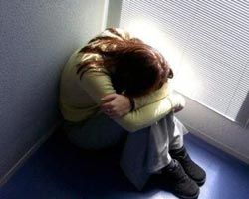
«Профилактика суицидального поведения»
Р.О.Гизатулин

Slide 2
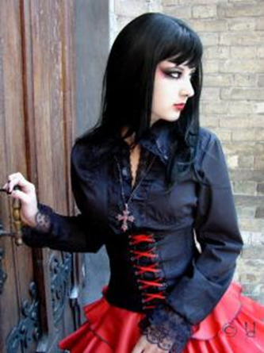
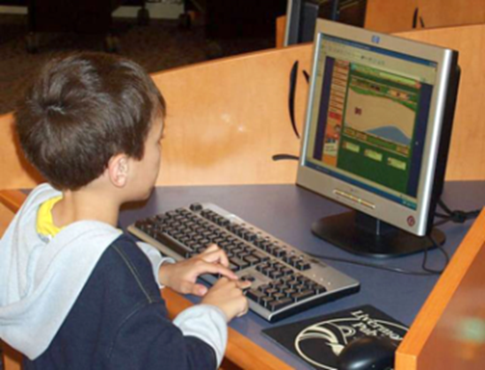
Подростки – самое точное из «социальных зеркал», и их социально нездоровое поведение отражает болезни семьи и общества. Однако известно, что большинство болезней легче предупредить, чем вылечить.

Slide 4
Суицидальное поведение отражает различные формы деструктивной личностной активности, направленной на самоубийство или покушение на свою жизнь (мысли, намерения, высказывания, угрозы и др.).
Условия для проявления суицида:
Наличие психотравмирующей ситуации.
Личностные особенности суицидента.

Slide 5
Особенности подросткового суицида
- отсутствие реального желания и четко
обозначенного мотива совершения самоубийства;
- отсутствие умения вербализировать свои чувства ,
поделиться своими переживаниями, подробно рассказать
о них;
- в 90% случаев суицидов в подростковом возрасте
это «крик о помощи», и лишь в 10% случаев имело место
истинное желание покончить с собой;
- личностные особенности подросткового возраста - некоторая импульсивность, вспыльчивость, эмоциональная неустойчивость, растерянность в конфликтных ситуациях -создают «суицидальную предиспозицию» подростков.

Slide 6
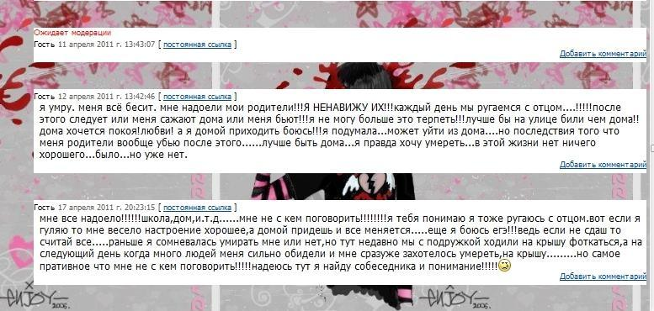
В большинстве случаев попытки суицида можно предугадать и предотвратить!
Косвенно большинство детей, покушавшихся на самоубийство, предупреждали ближайшее окружение о своем намерении покончить с жизнью.

Slide 7
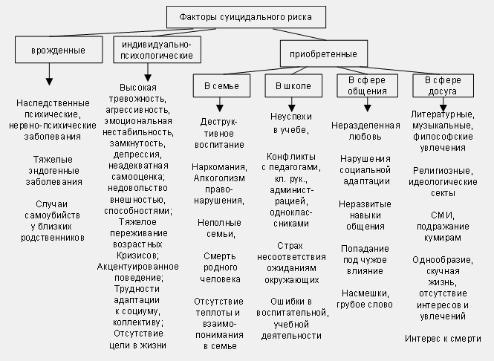
ч

Slide 8
Признаки намерения совершения суицида
Словесные признаки:
открытые и прямые высказывания о принятом решении покончить с собой;
косвенные намеки на совершение самоубийства («Больше я не буду никому мешать», «Скоро от меня отдохнете» и т.п.);
нездоровый интерес к вопросам смерти, частые разговоры на эту тему;
высказывание своих мыслей по поводу самоубийства в подчеркнуто легкой и шутливой форме («… смерть – всего лишь одна из сторон жизни», «чего бояться смерти – мы и так значительную часть жизни тратим на сон»).

Slide 9
Поведенческие признаки:
безвозмездная раздача вещей, имеющих для человека высокую значимость;
налаживание отношений с непримиримыми врагами;
отсутствие желания ухаживать за собой, запущенный и неряшливый вид;
пропуск школьных занятий, потеря интереса к привычным для ребенка увлечениям, хобби;
отстранение от друзей и семьи;
частое уединение, проявление замкнутости и угрюмости;
безразличие к окружающему миру.

Slide 10
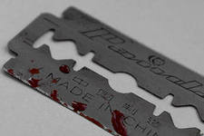
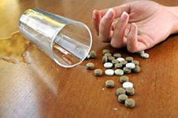
Типы суицидального поведения у подростков:
Демонстративное.
Аффективное.
Истинное.

Slide 11
Класс | Основные виды деятельности с учащимися | На что обратить внимание
1 – 4 | Становление и развитие самооценки учащихся. В 9 лет, как правило, проявляется интерес к смерти. | Естественно, если в этом возрасте самооценка слегка завышена. Рискованные поступки могут совершаться из-за интереса к смерти.
5 | Адаптация к среднему звену Активизация интереса к коллективной деятельности. | Коррекция детской застенчивости; развитие эмоциональной сферы ребенка
6 | Активизация интереса к эмоционально-волевой сфере человеческой жизни | Развитие и коррекция эмоционально-волевой сферы; Рефлексия понятий «герой, героизм, патриот»
7 | Резкое падение самооценки; повышение агрессивности, тревожности, ранимости, неадекватности реагирования в общении | Развитие навыков общения, Формирование навыков саморегуляции, реализация потребности в эмоциональной поддержке со стороны взрослых (семьи, педагогов)
8 | Незначительно снижение тревожности и агрессивности сочетается с нестабильной самооценкой; Активизация сферы профессиональных интересов | Развитие навыков общения; формирование навыков саморегуляции; первичное исследование сферы профессиональных интересов
9 | Активизация сферы профессиональных интересов; рост потребностей в психологических знаниях о себе; поиск целей и смысла жизни; просыпается конфликт «отцов и детей» | Психологическая, педагогическая подготовка учащихся к профильному выбору; Обучение построению жизненных перспектив и планов с учетом психологических знаний о себе.

Slide 12
Формы профилактики попыток суицида.
• неукоснительное соблюдение педагогической этики, требований педагогической культуры в повседневной работе каждого воспитателя или учителя;
• освоение хотя бы минимума знаний возрастной психопатологии, а также соответствующих приемов индивидуально-педагогического подхода, лечебной педагогики и психотерапии;
• раннее выявление контингента риска на основе знания его характеристики в целях динамического наблюдения и своевременной психолого-педагогической коррекционной работы;
• активный патронаж семей, в которых проживают учащиеся группы риска, с использованием приемов семейной психотерапии, оказанием консультативной помощи родителям и психолого-педагогической помощи детям;

Slide 13
• рассмотрение угрозы самоубийства в качестве признака повышенного суицидального риска;
• усиление внимания родителей к порядку хранения лекарственных средств, а также к суицидогенным психологическим факторам;
• проведение при необходимости тактичной консультации подростка с психологом, психотерапевтом, психиатром;
• формирование у учащихся таких понятий, как «ценность человеческой жизни», «цели и смысл жизни», а также индивидуальных приемов психологической защиты в сложных жизненных ситуациях;

Slide 14
• повышение стрессоустойчивости путем психологической подготовки подростка к сложным и противоречивым реалиям современной жизни, формирование готовности к преодолению ожидаемых трудностей;
• психологическая помощь школе, семье и подростку в целях предупреждения или ослабления действия факторов, обусловливающих возникновение психогенных реакций или декомпенсацию имеющихся у школьника нервно-психических расстройств.

Slide 15
Для осуществления этого перечня необходимо:
Использовать ресурсы психологической службы образования и здравоохранения
Открыть кабинет суицидологической помощи
Мобилизация сети Интернет и активизация СМИ
Привлечение внимания общественности
Повышение образовательного уровня населения

Slide 16
Что можно сделать для того, чтобы помочь
1. Подбирайте ключи к разгадке суицида.
2. Примите суицидента как личность.
3. Установите заботливые взаимоотношения.
4. Будьте внимательным слушателем.
5. Задавайте вопросы.
6. Предложите конструктивные подходы.
7. Вселяйте надежду.
8. Оцените степень риска самоубийства.
9. Не оставляйте человека одного в ситуации высокого суицидального риска.
10. Обратитесь за помощью к специалистам.

Slide 17
Самое главное – покажите ребенку, что он вам небезразличен. Дайте ему почувствовать, что он любимый и желанный. Постарайтесь уверить его, что все душевные раны со временем заживут. Убедите его в том, что безвыходных ситуаций не бывает! Помогите ему увидеть этот выход.

Slide 18
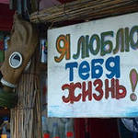
Жизнь – хрупкий росточек. Он тянется к солнцу, хочет добра, тепла, и бережного к себе отношения. Попробуем стать внимательнее к тем, кто рядом, попробуем быть добрее, не пожалеем сил на то, чтобы помочь тому человеку, кто в этом нуждается.

